Slide 1

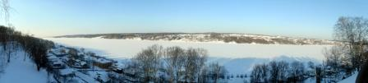
Отчет об исполнении бюджета за 2015 год
Плёсское городское поселение Приволжского муниципального района Ивановской области

Slide 2
Уважаемые жители Плёсского поселения!
Бюджет играет центральную роль в экономике поселения и решении различных проблем в развитии его территории. В целях реализации принципа прозрачности, открытости бюджета и информирования жителей о расходовании средств бюджета разработан «Бюджет для граждан» по исполнению бюджета за 2015 год.
Представленная информация позволит гражданам составить представление об источниках формирования доходов бюджета Плёсского городского поселения, направлениях расходования бюджетных средств в 2015 году и сделать выводы об эффективности использования бюджетных средств.
Мы надеемся на заинтересованное внимание жителей к процессу исполнения бюджета.

Slide 3
ОСНОВНЫЕ ПОНЯТИЯ
Бюджет – это главный финансовый документ поселения, план доходов и расходов для обеспечения задач и функций поселения на определенный период времени. Каждый житель поселения является участником формирования бюджета с одной стороны как налогоплательщик, наполняя доходы бюджета, с другой - он получает часть расходов как потребитель общественных услуг. Муниципалитет расходует поступившие доходы для выполнения своих функций и предоставления муниципальных услуг: культура, спорт, социальное обеспечение, ЖКХ и другие.
«Программный бюджет» - бюджет, сформированный в соответствии с утвержденными муниципальными программами.
Дефицит бюджета - расходная часть бюджета превышает доходную.
Профицит бюджета - положительный остаток бюджета (доходная часть бюджета превышает расходную).
Проект бюджета в 2015 году составлялся на три года – очередной финансовый год и плановый период (2015 год - очередной финансовый год, 2016-2017 годы – плановый период).

Slide 4

Доходы бюджета
Поступающие в бюджет денежные средства являются
ДОХОДАМИ БЮДЖЕТА
НАЛОГИ – часть доходов граждан и организаций, которые они обязаны заплатить государству (например, налог на доходы физических лиц, налоги на товары (работы, услуги), реализуемые на территории Российской Федерации;
налог на имущество физических лиц, земельный налог, единый сельскохозяйственный налог и др.)
НЕНАЛОГОВЫЕ ДОХОДЫ – платежи в виде штрафов, санкций за нарушение законодательства, платежи за пользование муниципальным имуществом, доходы от продажи материальных и нематериальных активов
БЕЗВОЗМЕЗДНЫЕ ПОСТУПЛЕНИЯ – средства, которые поступают в бюджет безвозмездно (денежные средства, поступающие из вышестоящего бюджета (например, дотация из областного бюджета), а также безвозмездные перечисления от физических и юридических лиц)

Slide 5
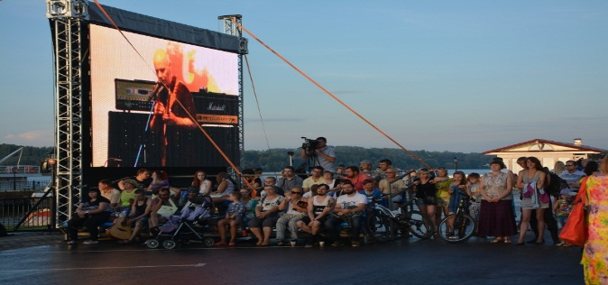
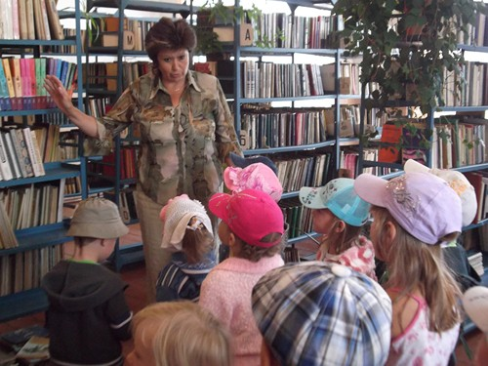
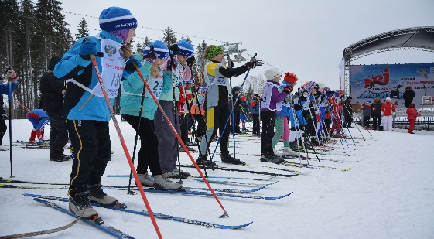
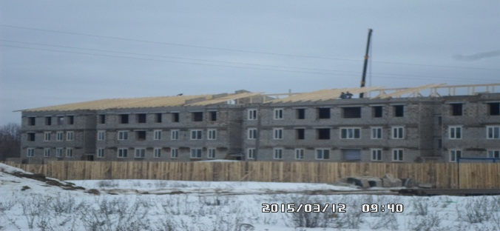
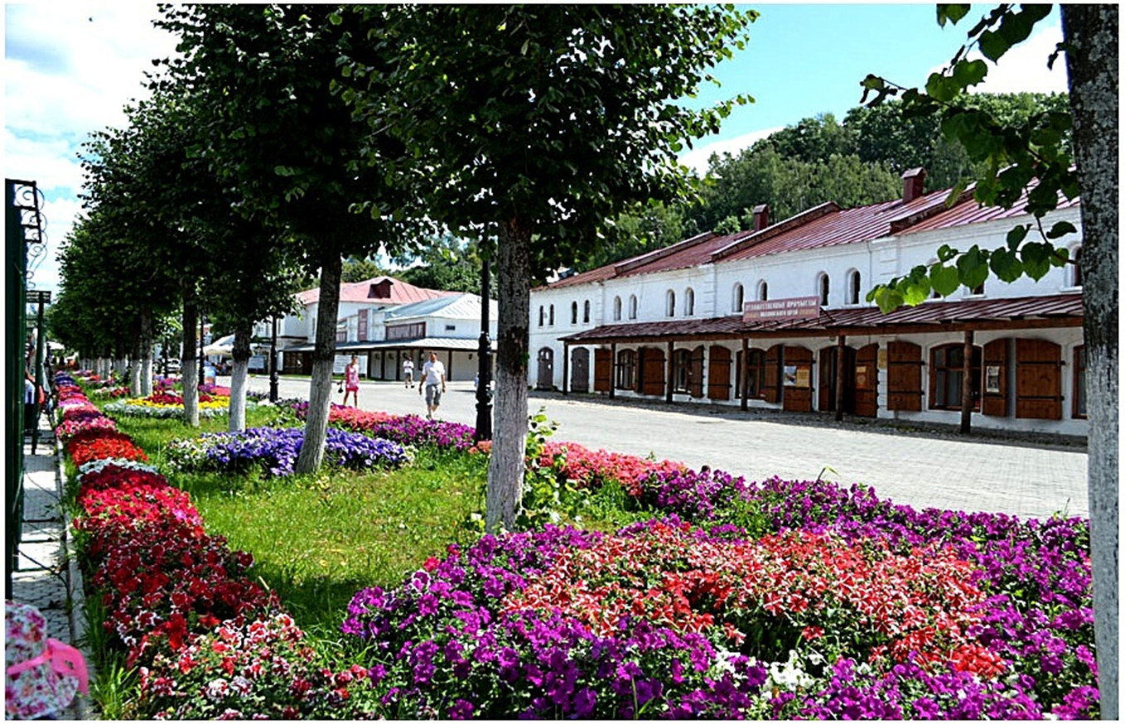

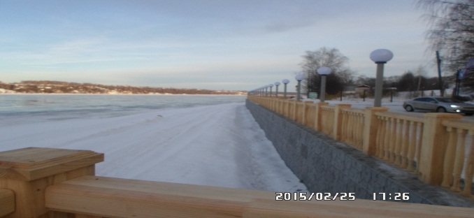
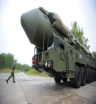
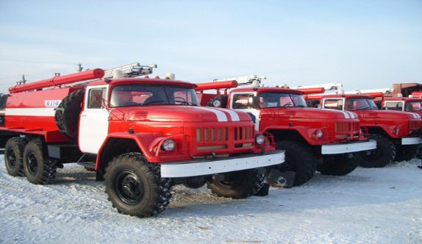
Расходы бюджета
Выплачиваемые из бюджета денежные средства называются
РАСХОДАМИ БЮДЖЕТА
на культуру
на образование
на физическую культуру и спорт
на жилищно-коммунальное хозяйство
на
благоустройство
на общегосударственные вопросы
на национальную экономику
На национальную оборону
На национальную безопасность и
правоохранительная
деятельность

Slide 6

Исполнение бюджета
Непосредственное исполнение бюджета возложено на администрацию поселения, которая формирует доходную и расходную части бюджета, распределяет ассигнования по распорядителям средств и осуществляет контроль за их расходованием.
Кассовое исполнение бюджета осуществляет
отдел №16 Управления Федерального Казначейства по Ивановской области

Slide 7
Итоги исполнения бюджета за 2015 год
Показатели | Утверждено на 2015год, руб. | Исполнено в 2015 году
 |  | Руб. | В % к бюджетным назначениям | Процент исполнения к 2014 году, %
Налоговые и неналоговые доходы, | 61 006 907,43 | 59 656 727,19 | 97,79 | 129,93
Безвозмездные поступления | 46 321 960,41 | 41 514 014,86 | 89,62 | 27,38
Всего доходов | 107 328 867,84 | 101 170 717,05 | 94,26 | 58,49
Всего расходов | 120 561 563,28 | 108 290 581,60 | 89,82 | 44,60
Дефицит (-) Профицит (+) | -13 232 695,44 | -7 119 839,55

Slide 8
Структура доходов бюджета в 2015 году
(руб.) | 2015 |  | 2015
Налоговые доходы | 38 155 206,54 | 37,72%
Неналоговые доходы | 21 501 520,65 | 21,25%
Безвозмездные поступления | 41 513 989,86 | 41,03%
Итого доходов | 172961,7 | 100%
Налоговые доходы | 38 155 206,54 | 100%
Налог на доходы физических лиц | 24322891,37 | 63,75%
Акцизы по подакцизным товарам | 417129,05 | 1,09%
Налог на имущество физических лиц | 1968317,96 | 5,16%
Земельный налог | 11446868,16 | 30,00%

Slide 9
Структура доходов бюджета в 2015 году
Неналоговые доходы | План | Факт | Процент исполнения
Доходы от использования имущества | 2 676 971,37 | 3 167 093,74 | 118,31
Доходы от оказания платных услуг | 5 000,00 | 5 400,00 | 108,00
Доходы от продажи муниципального имущества | 19 002 993,36 | 15 600 000,00 | 82,09
Доходы от продажи земельных участков | 2 585 568,20 | 2 544 950,36 | 98,43
Прочие поступления | 87 986,05 | 87 986,05 | 100,00
Прочие неналоговые доходы | 94 625,50 | 96 090,50 | 101,55
Итого | 24 453 144,48 | 21 501 520,65 | 87,93

Slide 10
Безвозмездные поступления | План | Факт | Процент исполнения
Дотации | 2 086 500,00 | 1 982 175,00 | 95,00
Субсидии | 43 485 976,41 | 39 033 602,73 | 89,76
Субвенции | 745 884,00 | 496 437,13 | 66,48
Иные межбюджетные трансферты | 1 800,00 | 1 800,00 | 100,00
Итого | 46 320 160,41 | 41 514 014,86 | 89,62

Slide 11
Структура расходов бюджета по отраслям в 2015 году
Программа | Исполнение | Процент от общего значения
Физкультура и спорт | 81 995,03 | 0,08
Социальная политика | 205 253,89 | 0,19
Культура, кинематография | 10 585 736,49 | 9,78
Образование | 12 500,00 | 0,01
Жилищное хозяйство | 33 314 516,96 | 30,76
Коммунальное хозяйство | 2 506 143,83 | 2,31
Национальная экономика | 42 008 513,90 | 38,79
Национальная безопасность и правоохранительная деятельность | 392 725,20 | 0,36
Национальная оборона | 147 300,00 | 0,14
Общегосударственные вопросы | 8 011 464,03 | 7,40
Благоустройство | 10 326 073,44 | 9,54
Молодёжная политика | 14 990,06 | 0,01
Прочие непрограммные расходы | 683 368,77 | 0,63
Итого | 108 290 581,60

Slide 12
Расходы бюджета на решение задач в области национальной экономики
Наибольший удельный вес в структуре расходов поселения занимают расходы на национальную экономику – 38,79%. За 2015 год исполнение по разделу «Национальная экономика» составляет 42 008 513,90 руб. или 86,9% к плановым назначениям.
Показатель | 2015 год
 | План, руб. | Факт, руб. | % исполне- ния
Всего в том числе: | 48 370 208,81 | 42 008 513,90 | 86,9
Дорожное хозяйство | 15 570 110,04 | 15 410 794,97 | 99,0
Другие вопросы в области национальной экономики | 32 800 098,77 | 26 597 718,93 | 81,1

Slide 13
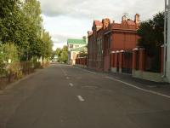
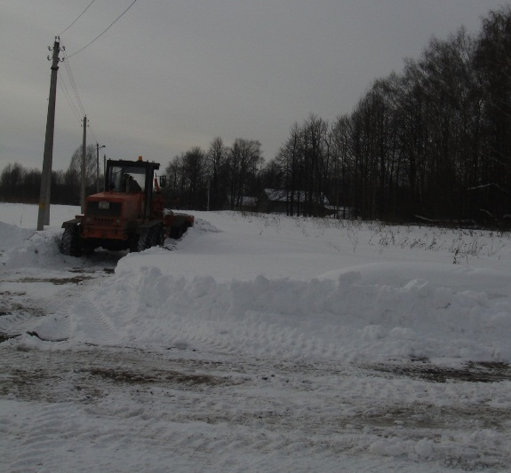
Дорожное хозяйство
В 2015 году из бюджета поселения были профинансированы следующие мероприятия:
13045910,01 руб.
Зимнее и летнее содержание автомобильных дорог, тротуаров и пешеходных зон.
На паспортизацию дорог направлено 141 670 руб.
В 2015 году велась целенаправленная работа по соблюдению требований п. 13 «Основных положений по безопасности дорожного движения», утвержденных Постановлением Совета Министров - Правительства РФ № 1090 от 23.02.1993г. Своевременно в мае сделана дорожная разметка, отремонтированы и установлены знаки дорожного движения, согласно «Проекта схемы организации дорожного движения Плёсского городского поселения». В течение года производилась покраска бордюрного камня, обрезка деревьев для обеспечения видимости дорожных знаков. Дорожные знаки ремонтировались и устанавливались взамен испорченных в течение всего года.

Slide 14
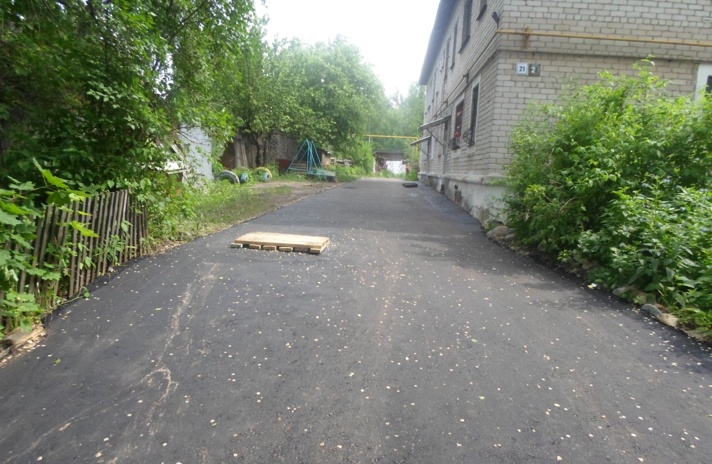
Дорожное хозяйство
Израсходовано 2 223 214,36 руб.
(в т. ч. областной бюджет – 1 322 208,00 руб.)
Текущий ремонт автомобильных дорог в г . Плес и сельских населенных пунктах, ремонта дворовой территории у дома ул. Корнилова, 21 на сумму 268,4 тыс. руб.;
ямочный ремонт ул. Советская, Корнилова, пер. Проездной Льва Толстого, Карла Маркса 500 м² на сумму 500,0 тыс. руб.
ремонт дороги ул. Варваринская (на участке от старой котельной до железобетонной опоры у д. № 24) на сумму 842,1 тыс. руб.
ремонт дороги на ул. Луначарского (около домов № 6, 8,10) - 224,5 тыс. руб.
ремонт дороги на ул. Ленина 255,608 тыс. руб.

Slide 15
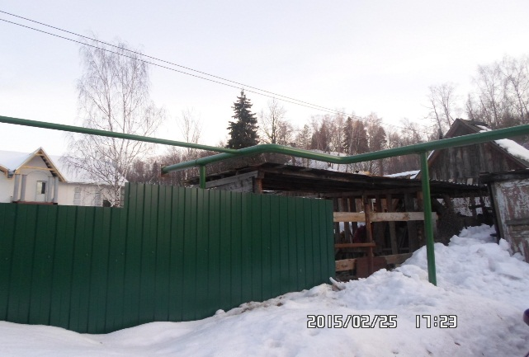
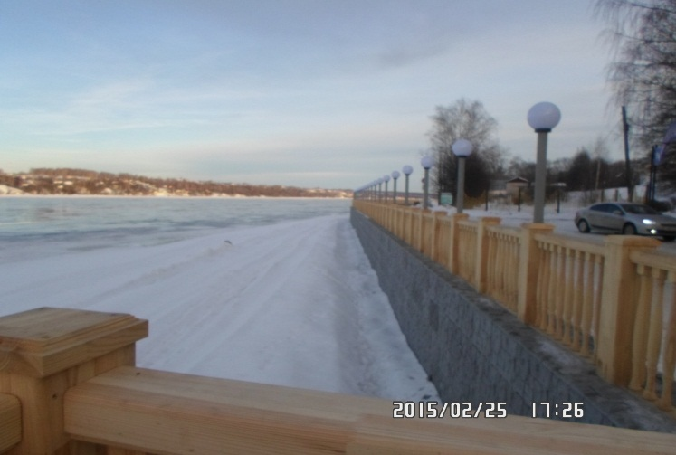
Другие вопросы в области национальной экономики
С каждым годом увеличивается количество туристов, посещающих Плёс, в связи с этим возникает необходимость проведения работ по созданию благоприятного образа города. В поселении разработана муниципальная программа «Развитие туризма в Плёсском городском поселении». На обеспечение мероприятий по программе израсходовано за 2015 год 26 597 718,93 руб. рублей, в том числе:
- средства федерального бюджета – 21 716 009,27 руб.;
- средства областного бюджета – 4 358 119,45 руб.;
- средства бюджета поселения – 523 590,21 руб.
Выполнялись работы по следующим объектам программы:
Газификация туристско-рекреационного кластера «Плес»
5-я , 6-я и 7-я очереди;
Разработка проектно-сметной документации по объекту
«Реконструкция электроснабжения туристско-рекреационного
кластера «Плёс», II очередь»;
-Разработка проектно-сметной документации по объекту
«Реконструкция улиц центральной части
туристско-рекреационного кластера «Плес»»;
Создание обеспечивающей инфраструктуры пляжей
ТРК «Плес»,
1-я очередь (верхний)» и 2-я очередь (центральный).

Slide 16
Расходы бюджета на жилищно-коммунальное хозяйство
Расходы на жилищно-коммунальное хозяйство в структуре расходов поселения составляют - 33,07%. За 2015 год исполнение по разделу «Жилищно-коммунальное хозяйство» составляет 33 314 516,96 руб. или 93,02 % к плановым назначениям.
Показатель | 2015 год
 | План, руб. | Факт, руб. | % исполнения
Всего в том числе: | 49 036 539,16 | 46 146 734,23 | 94,12
Жилищное хозяйство | 35 810 963,76 | 33 314 516,96 | 93,02
Коммунальное хозяйство | 2 842 273,00 | 2 506 143,83 | 88,17
Благоустройство | 10 383 302,40 | 10 326 073,44 | 99,45

Slide 17
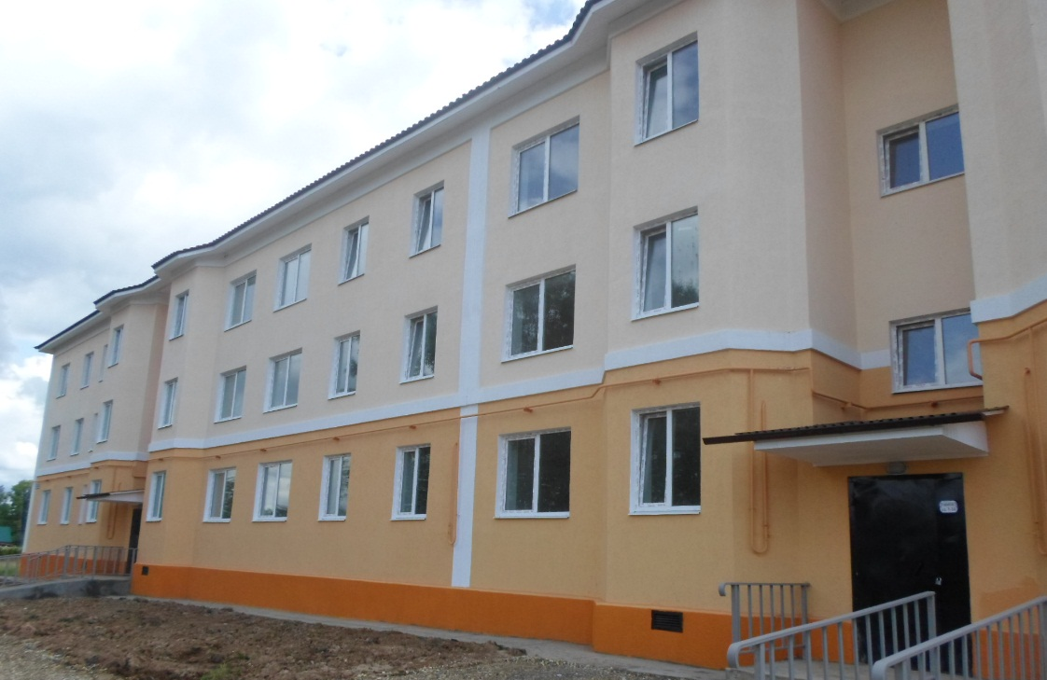
Жилищное хозяйство
В сфере жилищного хозяйства реализуется адресная программа Ивановской области по переселению граждан из аварийного жилищного фонда с учетом необходимости развития малоэтажного жилищного строительства. На обеспечение мероприятий по переселению граждан из аварийного жилищного фонда с учетом необходимости развития малоэтажного жилищного строительства израсходовано за 2015 год 33 314 516,96 руб., при плане 35 810 963,76 руб. Процент исполнения составил 93,03% , в том числе:
за счет средств поступивших от государственной корпорации «Фонд содействия
реформированию жилищно-коммунального хозяйства – 10 430 804,27 тыс. руб.;
за счет средств областного бюджета – 10 022 110,68 руб.;
за счет средств бюджета
поселения – 12 861 020,01руб.
По программе переселено 7
многоквартирных домов по адресам:
г. Плес, улицы Л .Толстого, д.5;
Ярославская, д.6, д.13; Островского,
д.10; с. Утес, д.4, д.5, д. 6.
Расселяемая площадь жилых
помещений - 1772,5 кв. м.
Количество расселяемых
жилых помещений - 48.

Slide 18
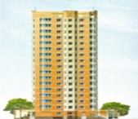

Жилищное хозяйство
Площадь муниципального жилого фонда - 4028 кв. м.
На содержание жилого фонда Плёсского городского
поселения израсходовано за 2015 год 2 582 614,45 тыс. руб.,
при плане 2 804 219,93 руб. Процент исполнения составил
92,1% .
Произведены расходы на :
- отопление муниципальных квартир (Северцево,5; Утес) в сумме 146 243,61 руб.;
- ремонт муниципального жилья - с .Утес, д.4, с.Северцево, д.5 –1 058 275,00 руб.;
- тех.обслуживание, гос. проверка приборов
учета тепловой энергии – 44 486 руб.,
технологическое присоединение к сетям уличного
освещения 185 665,97 руб.,
изготовление ПСД наружного газопровода к
строящемуся многоквартирному дому 123 748,25 руб.

Slide 19
Коммунальное хозяйство
На содержание коммунального хозяйства Плёсского городского поселения израсходовано за 2015 год 2 506 143,83 руб., при плане 2 842 273 руб. Процент исполнения составил 88,2%.
Произведены расходы на:
возмещение разницы выпадающих доходов по баням МУП «Приволжское ТЭП» с 01.01.2015г. по 28.02.2015г., МУП «Сервис-центр г. Приволжска» с 01.03.2015г. по 31.03.2015г.. Факт помывок в год– 10494.
Возмещено 1 335 651,06 руб.(по счетам за январь-ноябрь 2015г.)
- возмещение выпадающих доходов по вывозу жидких бытовых отходов ООО «Приволжское МПО ЖКХ»; Факт – 5405 м³ на сумму 27 632,37руб.;
- Техническое обслуживание газопровода ОАО «Ивановооблгаз» по объектам «Газификация ТРК «Плёс» на сумму 171 205,62 руб.
согласование проектов на соответствие выданных тех.условий, страхование муниципального имущества на сумму 19 966,00 руб.;
выплату субсидии за счет средств областного бюджета МУП «Приволжское ТЭП», предоставляющему коммунальные услуги по холодному водоснабжению, горячему водоснабжению, водоотведению и очистке сточных вод населению, на возмещение недополученных доходов в связи с приведением размера платы граждан за коммунальные услуги в соответствие с их предельными индексами роста на сумму 349 137,13 руб.

Slide 20
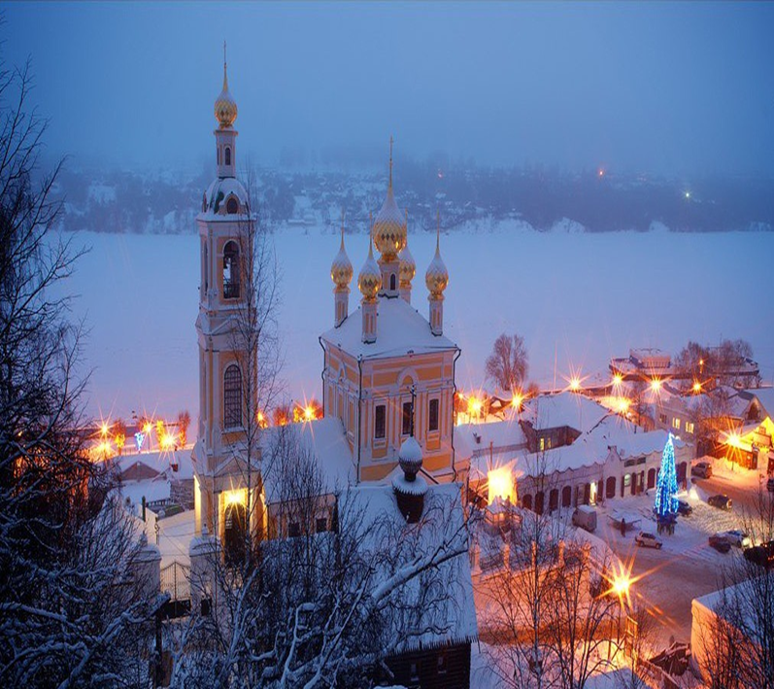
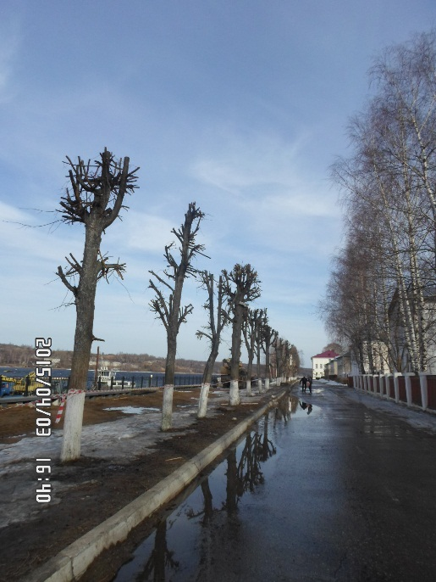
Благоустройство
Основными приоритетами являлись:
- формирование привлекательного облика территории,
- создание зон отдыха для населения,
- ремонт и содержание сетей уличного освещения,
- ликвидация стихийных свалок,
- проведение субботников,
- удаление аварийных деревьев,
- восстановление зеленых насаждений,
- содержание малых архитектурных форм.
На проведение мероприятий по благоустройству территорий Плесского городского поселения израсходовано за 2015 год
10 326 073,44 руб., при плане 10 383 302,40 руб. Процент исполнения составил 99,44%.

Slide 21
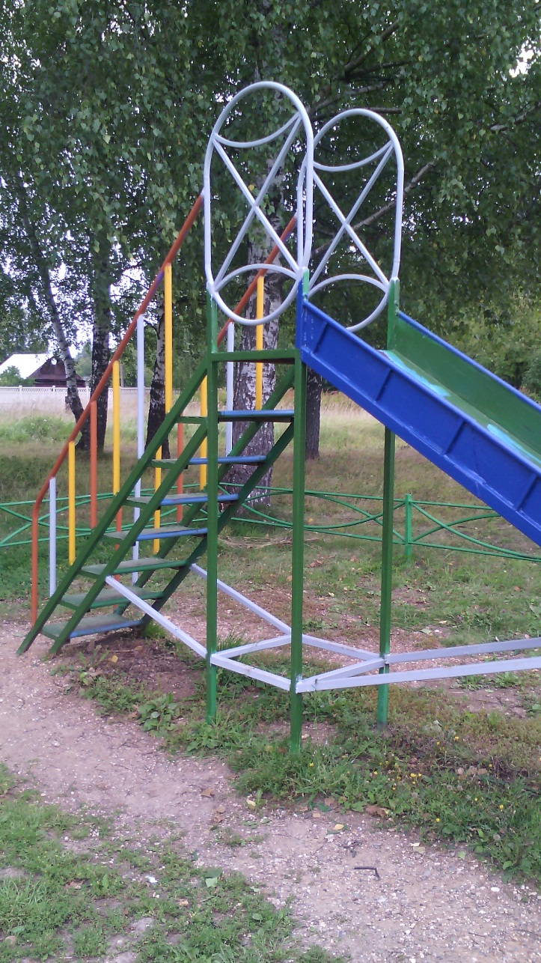
Структура расходов в сфере благоустройства в 2015 году
 | руб. | %
Замена светильников на светодиодные в существующей сети уличного освещения | 199 524,00 | 1,93
Организация уличного освещения | 3 424 245,15 | 33,16
Озеленение | 387 713,00 | 3,75
Организация и содержание мест захоронения | 699 127,69 | 6,77
Ликвидация несанкционированных свалок | 4 202 112,52 | 40,69
Выпиловка аварийных деревьев, формовочная обрезка деревьев | 697 672,00 | 6,76
Выкашивание травы | 299 867,96 | 2,90
Содержание и ремонт детских площадок | 77 509,79 | 0,75
Тех.обслуживание системы видеонаблюдения | 153 120,00 | 1,48
Прочие | 185 181,33 | 1,79
ИТОГО | 10 326 073,44 | 100

Slide 22
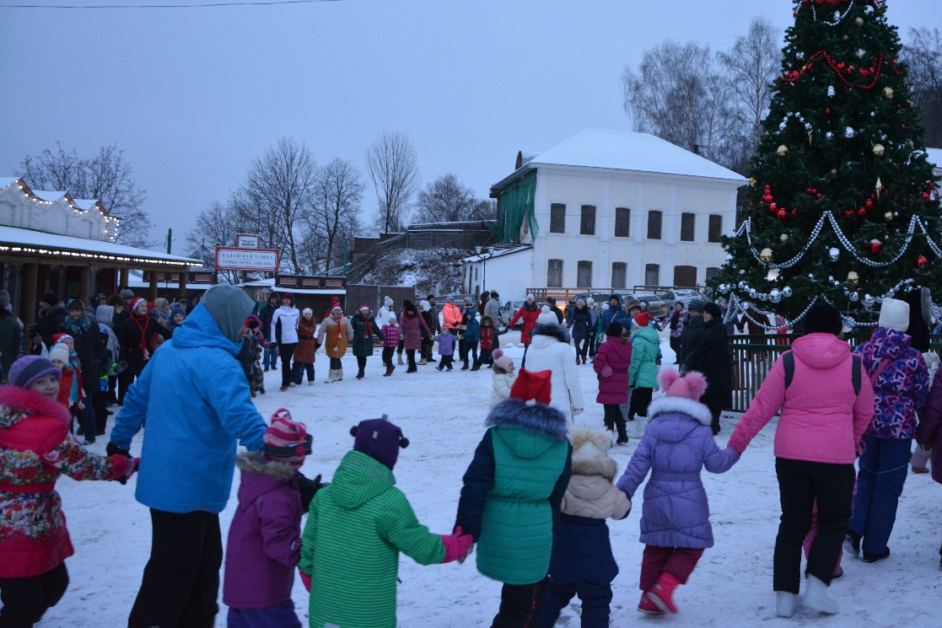
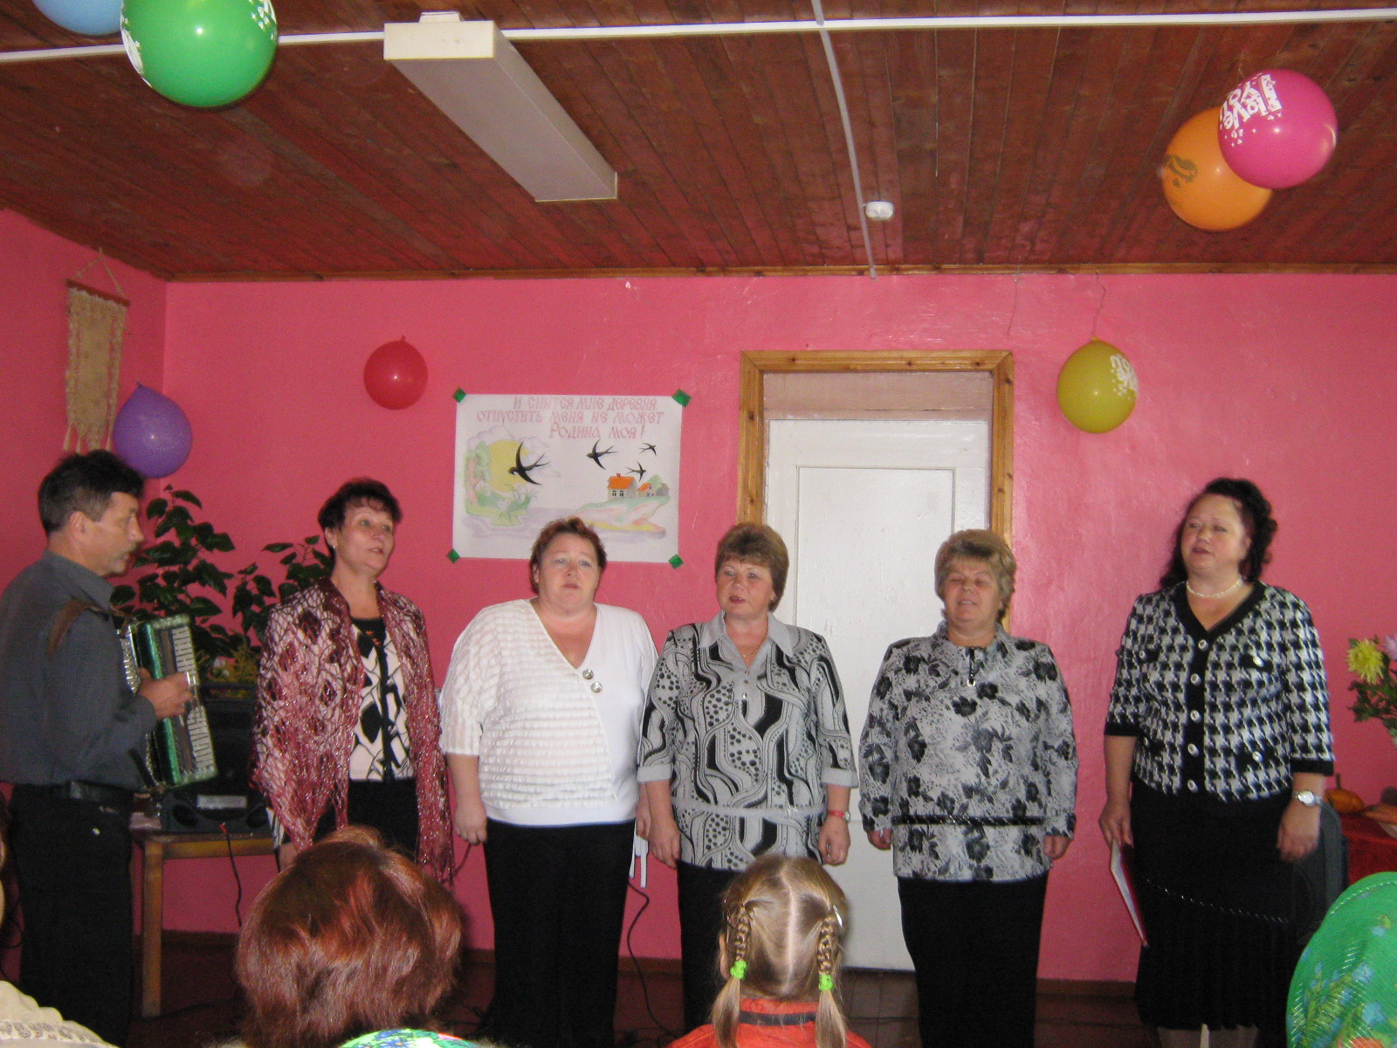
Расходы бюджета на культуру
Для организации культурно-досуговой и развлекательной деятельности на территории поселения ведётся работа муниципальным казенным учреждением «Клубно библиотечное объединение Плесского городского поселения», которое состоит из 4-х Домов культуры, 4-х библиотек .
Клубных формирований по поселению 37 – это кружки и любительские объединения:
-детских клубных формирований – 14, посещают 162 человека.
-взрослые клубные формирования – 23, посещают – 429 человек.

Slide 23
Динамика расходов на содержание учреждений культуры

Slide 24
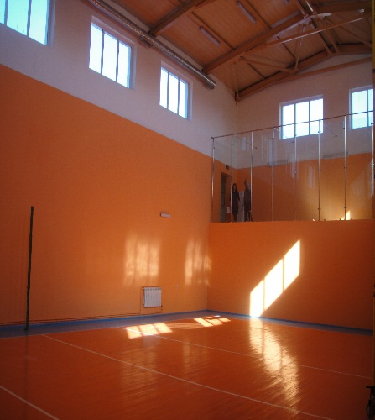
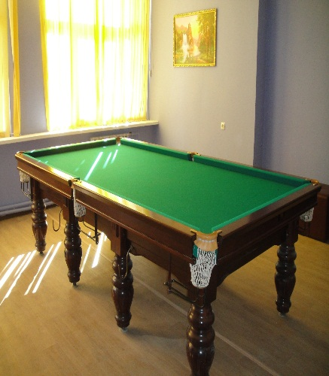
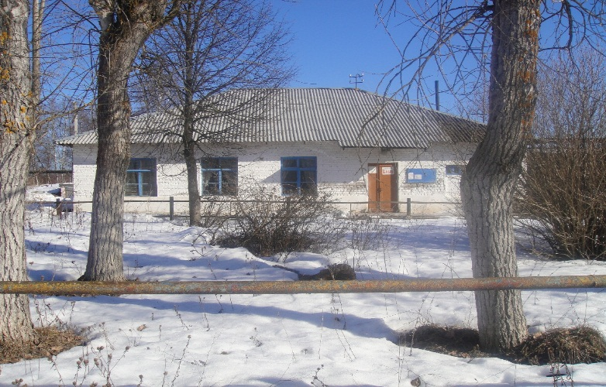
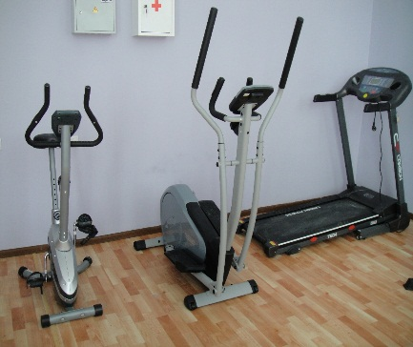
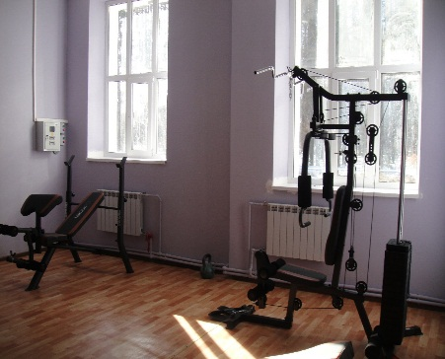
Расходы бюджета на культуру
Общая сумма расходов поселения на содержание учреждений культуры за 2015 год составила 10 585 736,49 руб. (77,88% от плановых расходов - 13 592 520,49 руб.), в том числе за счет средств областного бюджета – 243 800 руб.
В период 2014-2015гг выполнены работы по ремонту досугового центра ул. Калинина д.10. В здании функционируют: спортивный и тренажерный залы, оборудованные душевыми кабинами, кружковые кабинеты - 3 шт., бильярдная комната. Общая стоимость строительных работ составляет 20 млн. руб. Фонды библиотек за 2015 год пополнились на 37 экземпляров на сумму 40 798,08 руб.

Slide 25
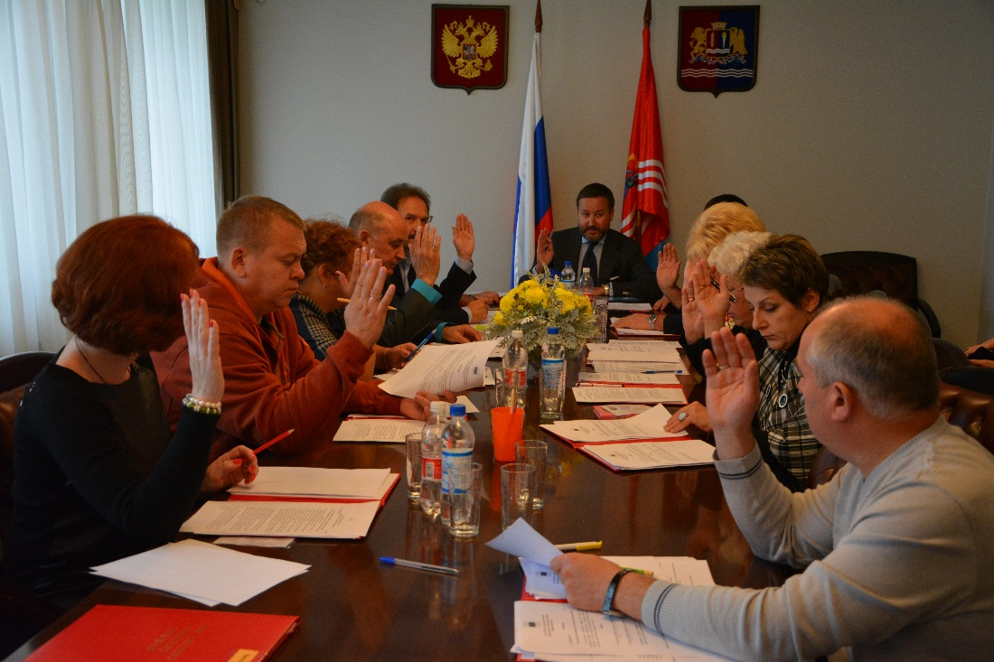
Расходы бюджета на решение общегосударственных вопросов
На бюджетном финансировании на начало года состоит 2 учреждения местного самоуправления:
- Администрация Плёсского городского поселения;
- Совет Плёсского городского поселения.
Общая сумма расходов поселения на содержание учреждений местного самоуправления за 2015 год составила
6 511 466,62 руб.(99,99 % от
плановых расходов – 6 511 635,66
руб.).
В 2015 году проведены муниципальные выборы. Сформирован Совет Плёсского городского поселения 3-го созыва. На данное мероприятие израсходовано 453875,0 рублей. Процент исполнения плановых расходов – 100,0%.
За 2015 год на разработку технической документации в отношении муниципальной собственности запланировано израсходовать 339276,30 руб., фактические расходы на данные мероприятия составили 339 276,30 руб. Процент исполнения – 100,0%.

Slide 26
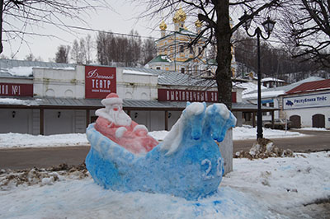
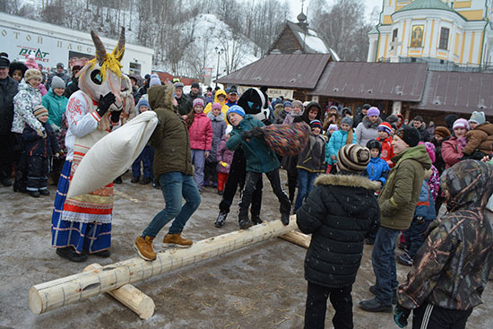
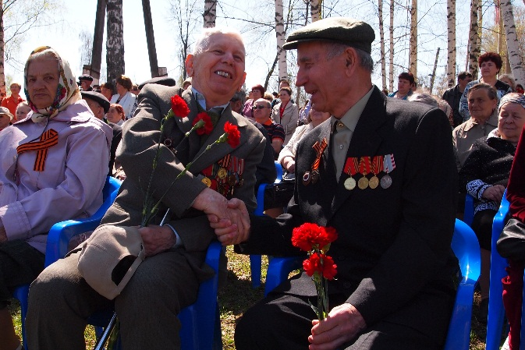
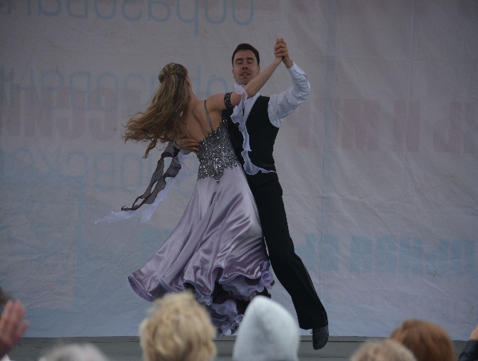
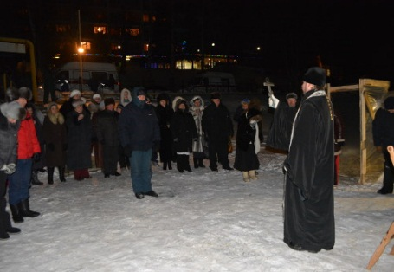
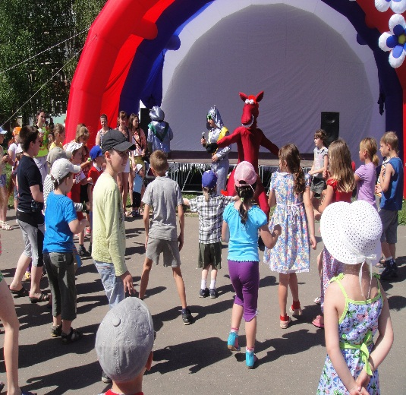
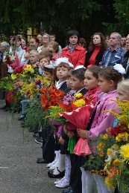
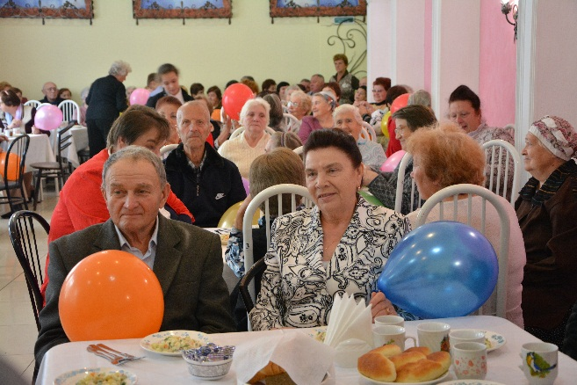
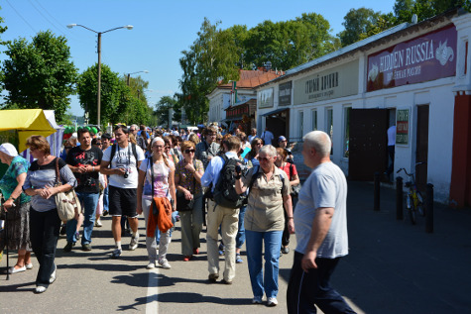
Расходы бюджета на решение общегосударственных вопросов
На 2015 год на прочие общегосударственные расходы, на проведение мероприятий, связанных с государственными, городскими праздниками и юбилейными датами запланировано израсходовать 725 197,03 руб., фактические расходы на данные мероприятия составили 725 197,03 руб. или 100% от плановых показателей на проведение следующих работ и мероприятий.
Новогодние праздники –
37257,20 руб.
День победы-
65879,21 руб.
День города –385 756,29 руб.
Масленица –121284,33 руб.
Крещение –
69283,00 руб.
День знаний –
10 000,00 руб.
День пожилых людей -16 000,00 руб.
День народного единства – 4747,00 руб.
День защиты детей –25 000,00 руб.

Slide 27

Расходы бюджета на решение общегосударственных вопросов
Кроме расходов на проведение городских и общегосударственных праздников по данному разделу были произведены следующие расходы на общую сумму 993,0 тыс. руб.:
Оформление технической документации – 339276,00 руб.;
Публикации в средствах массовой информации – 326999,78 руб.;
Услуги интернет- провайдеров – 59366,00 руб.;
Размещение рекламы- рекламные щиты, таблички – 350000,00 руб.;
Прочие мероприятия в сфере управления имуществом – 725197,03 руб..

Slide 28
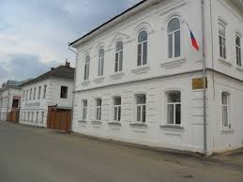
Заключены договора аренды муниципального имущества на территории Плёсского городского поселения с представителями малого и среднего предпринимательства, с муниципальными предприятиями в количестве 18 (восемнадцать) (парикмахерские услуги, фармацевтические услуги, организация банных услуг, досуг и др.).
Согласно прогнозному плану приватизации муниципального имущества Плёсского городского поселения на 2015 год, администрацией были реализованы 1 объект через открытый аукцион: Ивановская область, Приволжский район, г. Плёс, ул. Советская, д.47 стоимостью 15 600 000,00 руб.

Slide 29
Расходы бюджета на национальную оборону , национальную безопасность и правоохранительную деятельность
На 2015 год из областного Фонда компенсаций на осуществление полномочий по первичному воинскому учету на территориях, где отсутствуют военные комиссариаты предусмотрены субвенции в сумме 147 300,00 руб.
Численность внештатных работников военно-учетного стола составляет на конец 2015года - 1 ед.
Фактические расходы на содержание
военно-учетного стола за 2015 год составили 147 300,0 руб. Процент исполнения плановых расходов – 100%.
Произведены работы:
- Прочистка стоков от снега и льда –99 700,00 руб.;
Текущий ремонт дамбы на реке Шохонка
– 64 549,07 руб.;
Выпиловка аварийных деревьев, 16 штук
– 28 125,00 руб.;
Валка аварийных деревьев – 99951,33 руб.;
Опашка сельских населенных пунктов
– 100 000,00руб.
За 2015 год на гражданскую оборону и предупреждение стихийных бедствий предусмотрены расходы в сумме
392 725,20 руб. Фактические расходы за 2015 год составили 420 125,00 руб. Процент исполнения плановых расходов – 93,48 %.

Slide 30
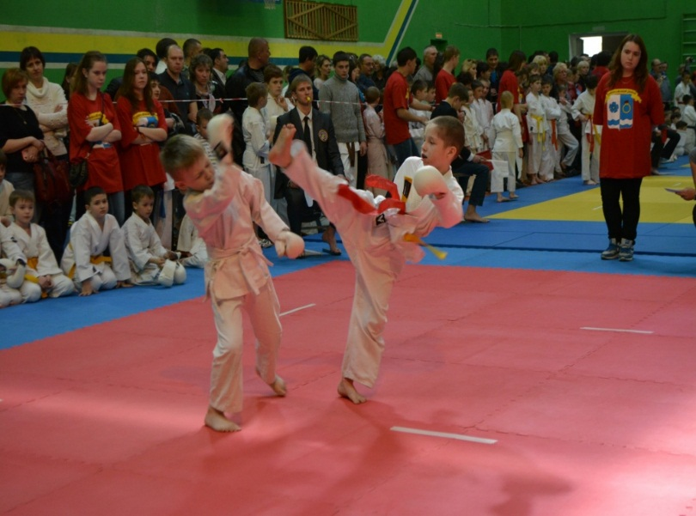
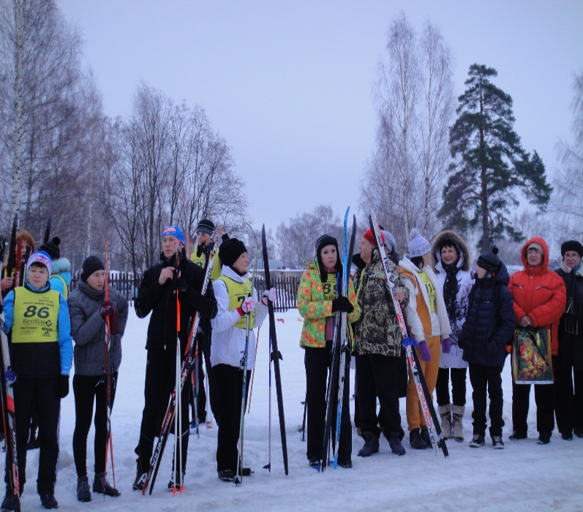
Расходы на молодежную политику, физическую культуру и спорт
В соответствии с планом проведены мероприятия:
- Мероприятия к Дню защитника отечества– 14990,06 руб.
На мероприятия по молодежной политике из бюджета поселения за 2015 год израсходовано 14990,06 руб. или 100% от плановых показателей.
В соответствии с планом проведены мероприятия:
-Лыжня 2015 год – 25000,00 тыс. руб.
Волейбольные соревнования - 15000,00 руб.
Веломарафон – 4995,03руб.
-Турнир по карате – 30 000,00 руб.
- Турнир по мини-футболу – 7 000,00 руб.
На мероприятия по развитию физической культуры и спорта из бюджета поселения за 2015 год израсходовано 81 995,03 руб. или 99,99% от плановых

Slide 31


Расходы бюджета на образование, социальное обеспечение муниципальных служащих
За 2015 год на организацию дополнительного профессионального образования лиц, замещающих выборные муниципальные должности, и муниципальных служащих произведены расходы в сумме 12500,0 руб., что составляет 83,33% от плановых показателей расходов. Количество обучившихся– 1 чел.
Пенсионное обеспечение
В 2015 году в бюджете поселения произведены расходы на выплаты доплат к пенсиям муниципальных служащих в сумме 205 253,89 руб. Процент исполнения плановых расходов – 91,17%. Число муниципальных служащих получающие доплаты к пенсиям – 3 чел.

Slide 32

Обслуживание внутреннего долга
Утверждено 82 804,73 руб., исполнено 77 284,41 руб. Процент исполнения составил 93,3% в связи с досрочным погашением кредита. Средства направлены на оплату процентов за пользование бюджетным кредитом, предоставленному бюджету
Плёсского городского
поселения Департаментом
финансов Ивановской области
в целях покрытия
кассового разрыва.

Slide 33
Контактная информация
«Отчет об исполнении бюджета за 2015 год»
подготовлен администрацией
Плёсского городского поселения Приволжского муниципального района Ивановской области
Информацию о бюджете Вы можете получить по адресу:
155555, Ивановская область, Приволжский район, г . Плес, ул. Советская, д. 9,
тел. 8(49339) 2-19-15, а также на официальном сайте муниципального образования «Плёсское городское поселение»
в сети «Интернет»:http://plyos-adm.ru/

